Slide 1
[Bar Chart] 인터페이스 가이드 Version 1.0
개정이력 : 2020-08-16
버전 : 1.0
변경일 : 최초작성
변경사유 : 최초작성
변경내역 : 최초작성
작성자 : 최효선

Slide 2
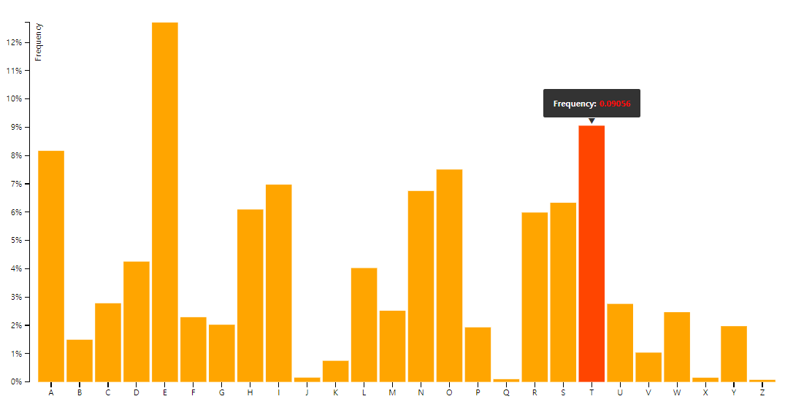
1. 요청
3. Chart Library 정보
ㄱ. 사용자가 요청 시 데이터를 가져와 차트를 그립니다.
ㄴ. 그래프 위에 마우스를 올리면 해당 막대의 색을 강조하며, y축 값을 띄웁니다.
https://d3js.org
2. 응답
4. 차트 샘플
TSV 타입으로 Chart Data를 제공합니다.
TSV 형식은 아래와 같습니다.
letter frequency
A 0.08167
B 0.01492
C 0.0278
D 0.04253
E 0.12702
F 0.02288
G 0.02022
H 0.06094
letter 값 : x축 값
frequency : y축 라벨
frequency 값 : y축 값

